Slide 1
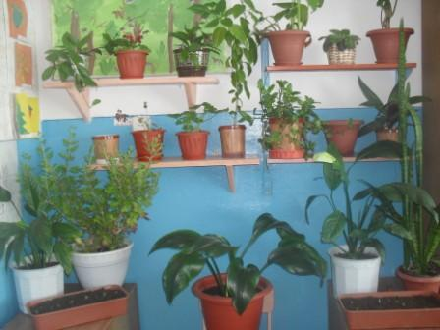
Социально – значимый проект «Наши зелёные друзья»
Работа учащихся
2 класса МБОУ «БСОШ №3 им.З.А.Мартункаева» Бабаюртовского района
Учитель: Биларова Хадижат Валиевна.

Slide 2
Цели:
Создать условия для наиболее полного осуществления принципа личностно-ориентированного подхода в развитии школьника.
Создать условия для формирования индивидуальности, реализации потенциала личности (физического, психического, социального).
Обеспечить ребенку чувство психологической защищенности, его доверие к миру, радости существования (психологическое здоровье), формирование базиса личностной культуры, развитие индивидуальности ребенка.
Задачи проекта:
учить понимать и ценить жизнь, совершать полезные дела для сохранения природы и жизни человека;
развивать познавательную и практическую деятельность;
воспитывать сознательное, бережное отношение к природе.

Slide 3
Ожидаемые результаты проекта, его социальная и воспитательная значимость
Развитие индивидуальных способностей каждого ребенка с учетом его возможностей; предоставление ему возможностей широкого выбора внеурочной занятости.
Расширить знания детей о роли растений в природе и жизни человека.
Вовлечение ребят в конкретную трудовую природоохранительную деятельность, связанную с сохранением и улучшением окружающей среды.
Вовлечение родителей в совместную деятельность, направленную на создание общего культурно-нормативного пространства, в котором нормы семейного и школьного воспитания постепенно сближаются, перестраиваются, в результате чего преодолеваются противоречия между семьей и школой.

Slide 4
Материально-техническое, финансовое обеспечение проекта:
родительские средства
спонсорская помощь
Кадровое обеспечение проекта:
учитель
учащиеся
родители учащихся.

Slide 5
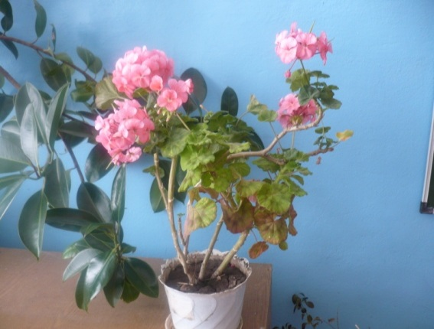
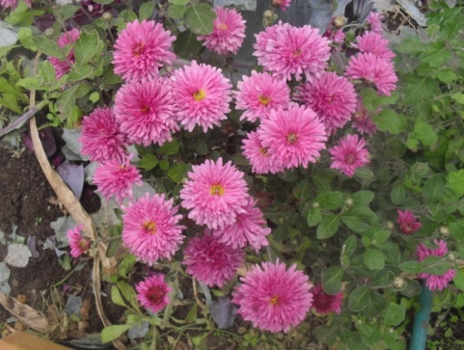
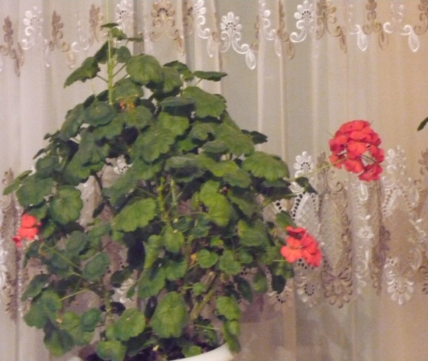
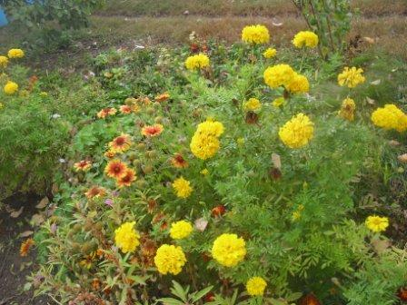
Работа по проекту: 1 этап. Экскурсии на школьный участок. Наблюдения за цветами, растущими на улице и в классе.
Notes:
Вывод: цветы, растущие в классе, не могут расти на клумбе (но не все, герань, хризантемы исключение)

Slide 6
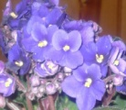
2 этап. Подготовка и защита рефератов: «Праздник цветов»

Slide 7
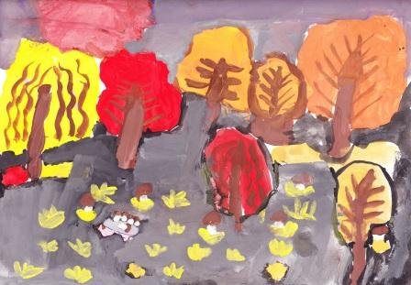
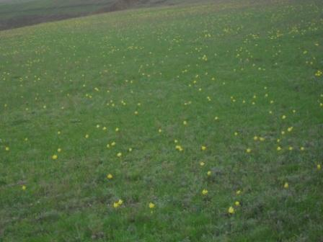
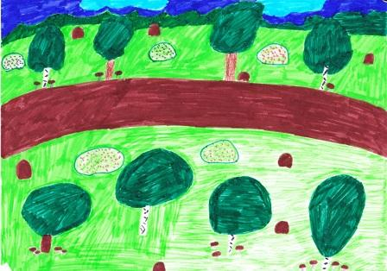
3 этап. Мероприятия и беседы о природе, о ее значении для человека
Экскурсия на поле тюльпанов
«По лесным тропинкам»

Slide 8
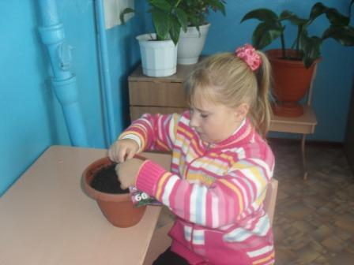
4 этап. Практический. Посадка семян, ухаживание за посевами.
Посадка семян
Первые всходы

Slide 9
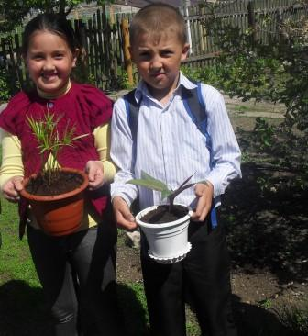
5 этап. Итог. Акция: «Цветок в подарок школе»

